Slide 1


Slide 2
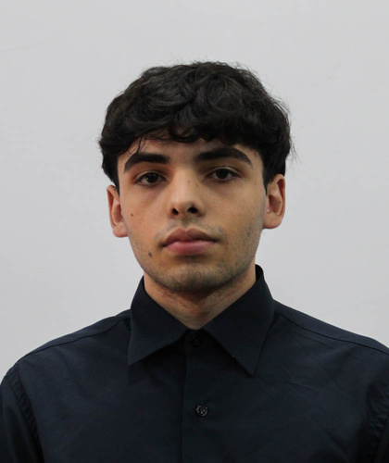
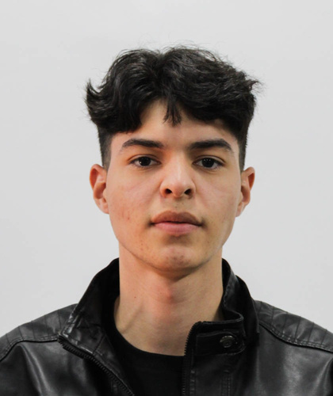

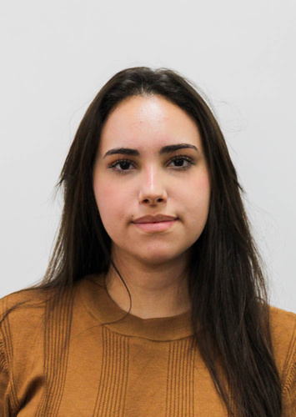
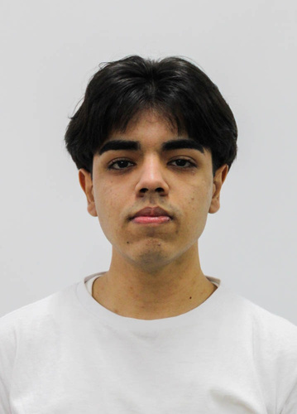






NOSSA EQUIPE
Gustavo Rucaglia
Kayke Rodrigues
Leonardo Tomas
Luana Tejon
Paulo Henrique
Rafael Alexandre
Bozetti Santiago
da Silva
Feitosa da Silva
Aranega
Bambino
da Silva

Slide 3
CONTEXTUALIZAÇÃO
Setor Imobiliário e sua relação direta com IDHM
regiões com IDH baixo podem enfrentar maiores dificuldades em atrair investidores e compradores fator crucial levado em conta por construtoras, segundo dados da fipzap.
A segurança como fator de desenvolvimento regional
Imóveis em áreas de alta criminalidade podem sofrer desvalorização de até ~30%, segundo dados do Fórum Brasileiro de Segurança Pública e IPEA.
Bayer & Dantas analisaram bairros no RN em que área com altas taxas de roubos e furtos, as pessoas buscam solucionar o problema com morádias em côndominios.

Slide 4
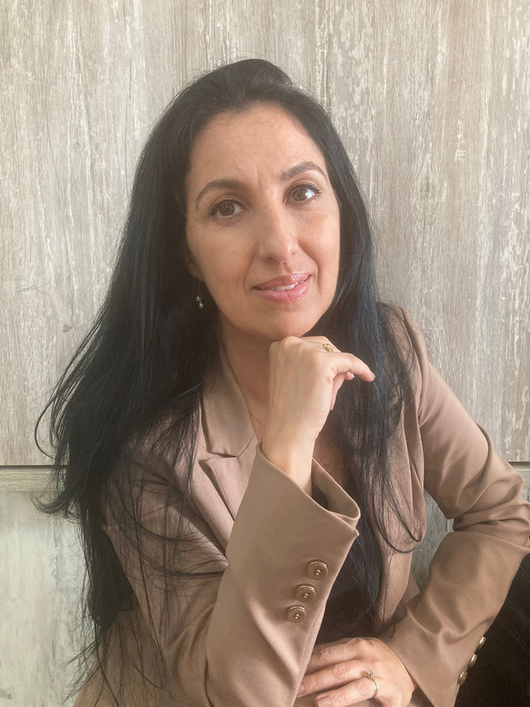
ENTREVISTA REALIZADA
Para entendermos melhor o problema realizamos uma visita agendada com a Elizangela Aranega que afirmou que a criminalidade afeta sim a venda e compra de imóveis.
Principais informações do setor:
A crimanilidade é um dos principais fatores, na decisão dos compradores, afetando o valor do imóvel.
Sugestão de permitir que corretores avaliem e forneçam um feedback de cada local.
ELIZANGELA ARANEGA

Slide 5
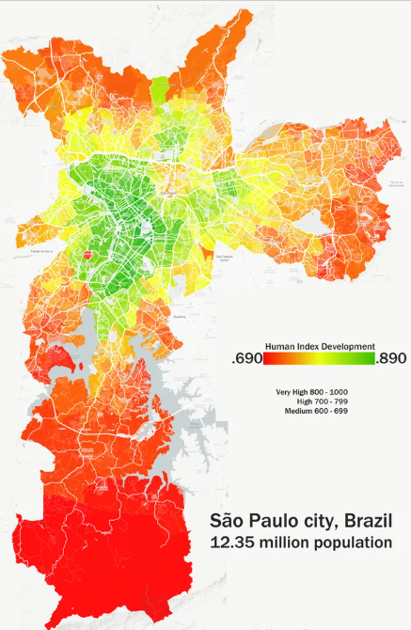
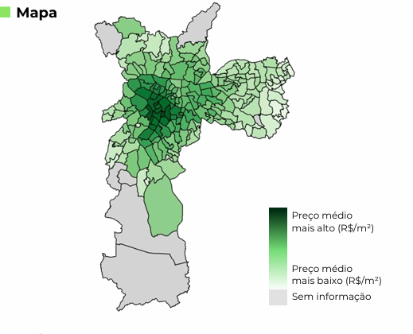

CONTEXTUALIZAÇÃO
IDHM
PREÇO / METRO

Slide 6
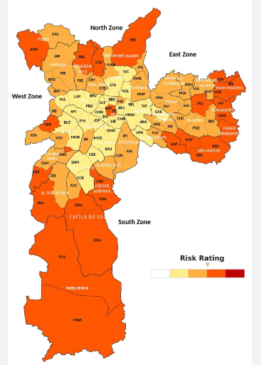
CONTEXTUALIZAÇÃO
CRIMES
PREÇO / METRO

Slide 7
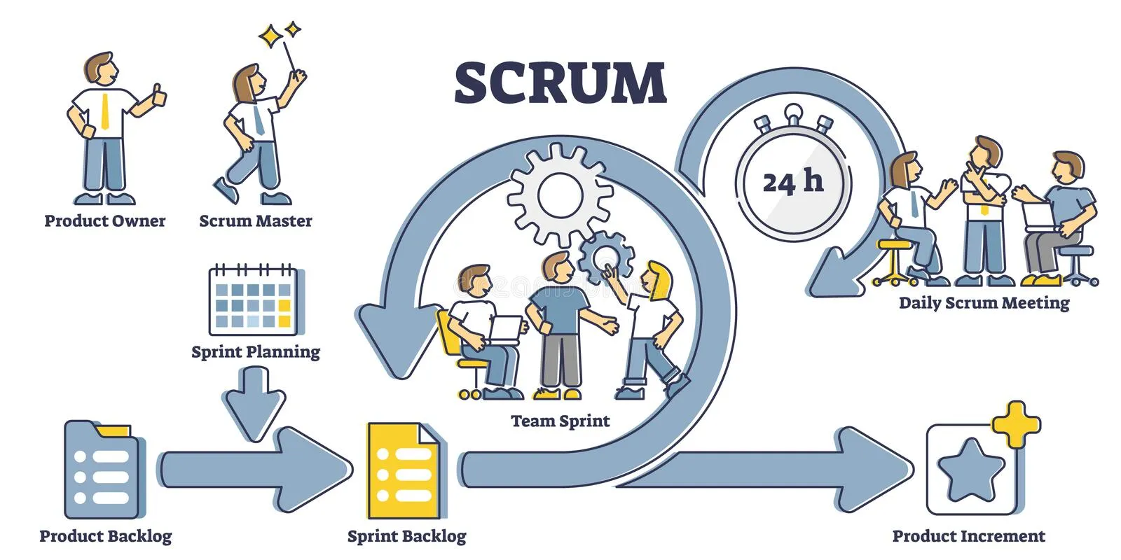
METODOLOGIA SCRUM

Slide 8



FERRAMENTAS

Slide 9
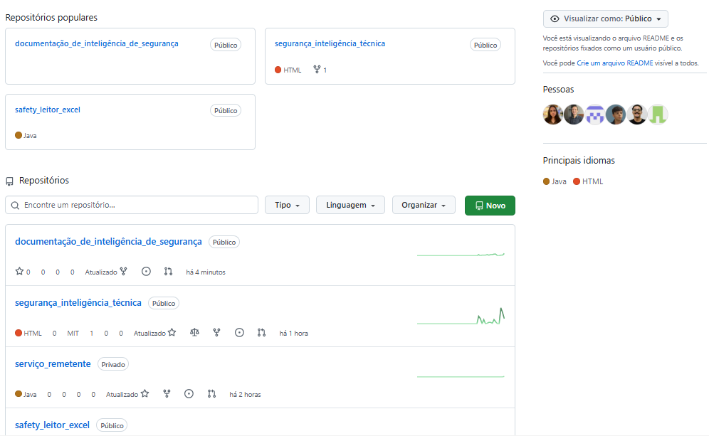
GITHUB

Slide 10
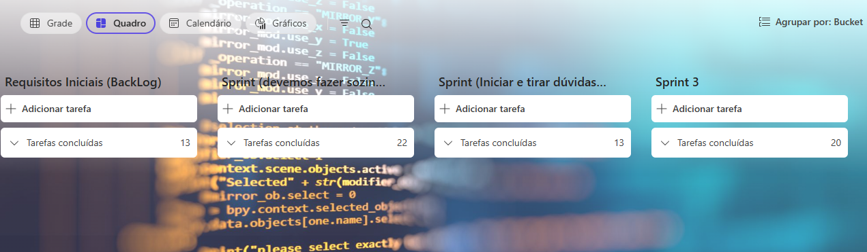
PLANNER

Slide 11
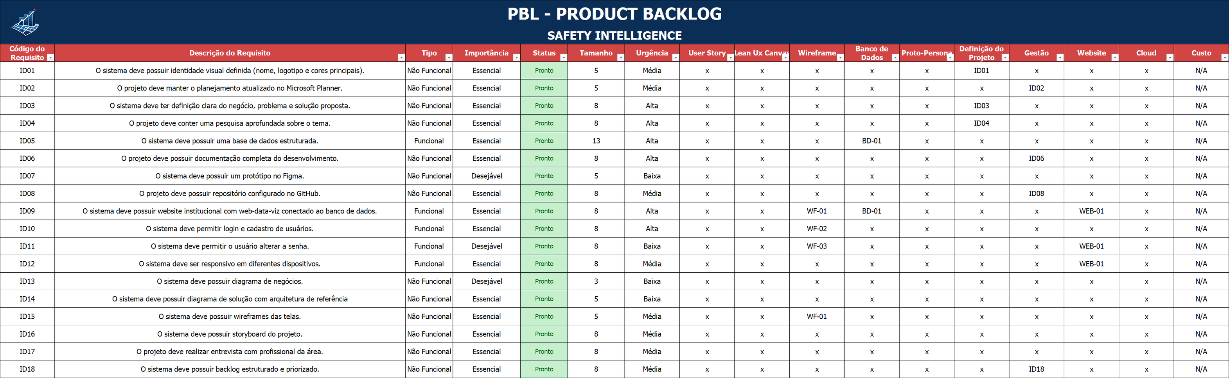
PRODUCT BACKLOG

Slide 12
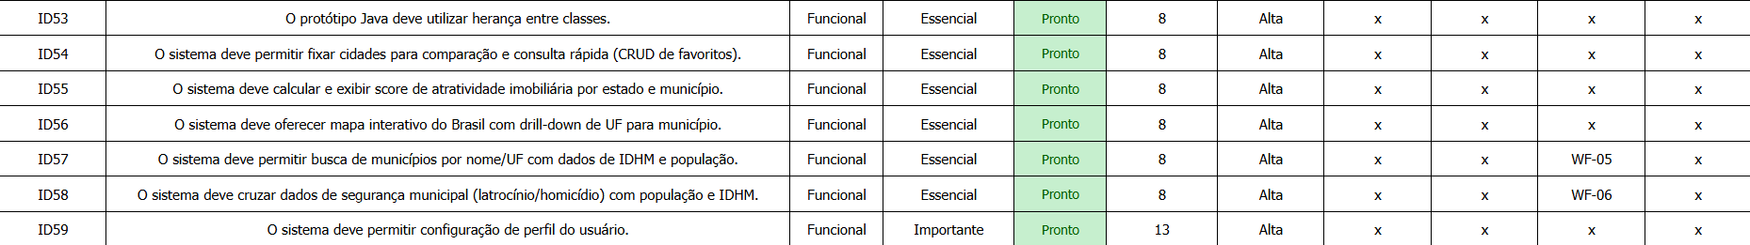
PRODUCT BACKLOG

Slide 13
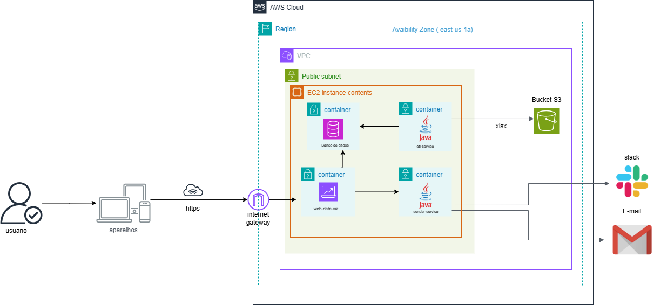
ARQUITETURA DA SOLUÇÃO

Slide 14
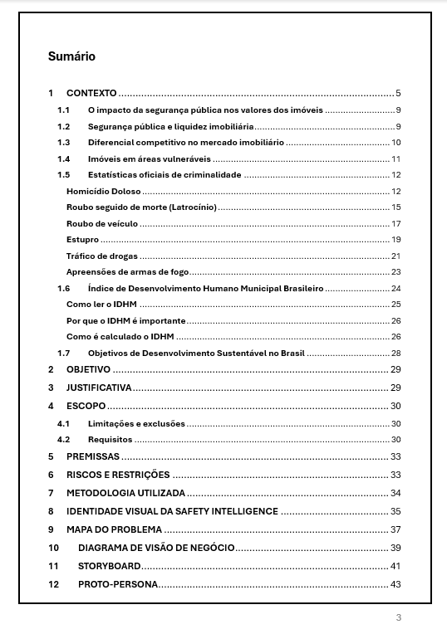
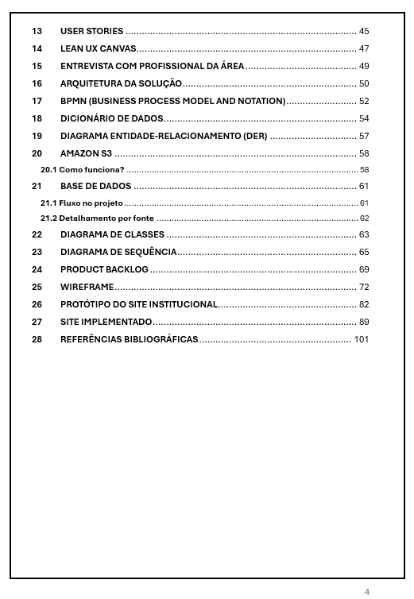
DOCUMENTAÇÃO

Slide 15
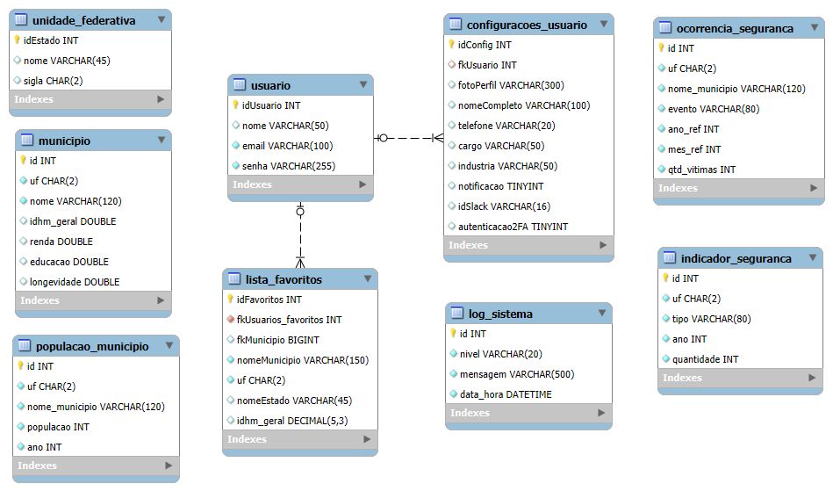
DER

Slide 16
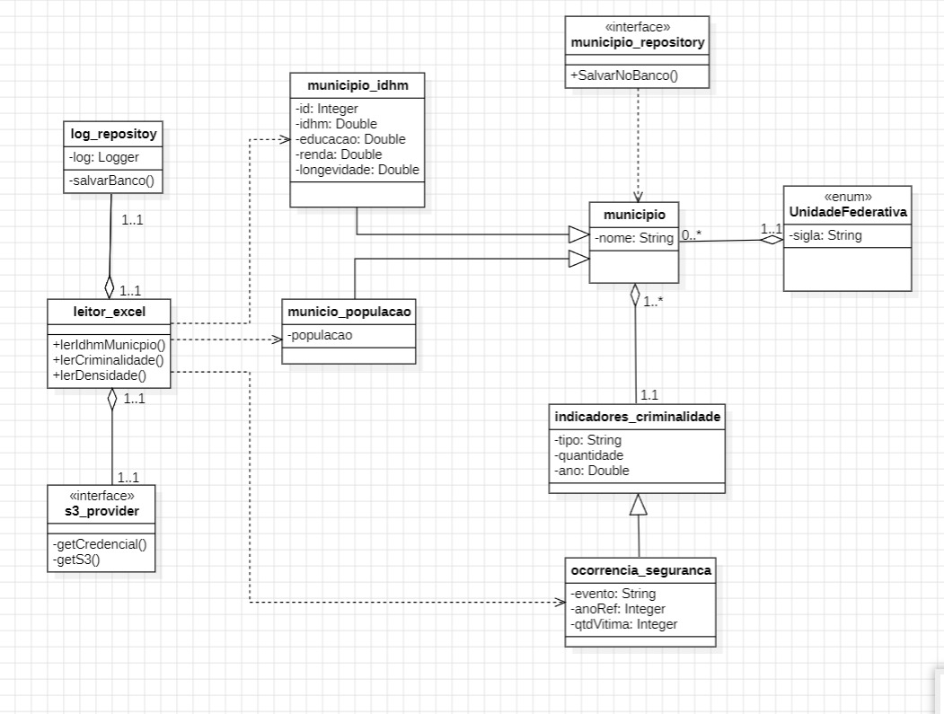
DIAGRAMA DE CLASSES
Representa a estrutura do código da aplicação
A entidade principal é município, que reúne informações de IDHM, população e indicadores de criminalidade.
Os dados são lidos de planilhas Excel por meio da classe leitor_excel, que acessa arquivos armazenados no S3.
Após o processamento, os dados são salvos no banco através do municipio_repository, enquanto o log_repository registra os logs da operação.

Slide 17
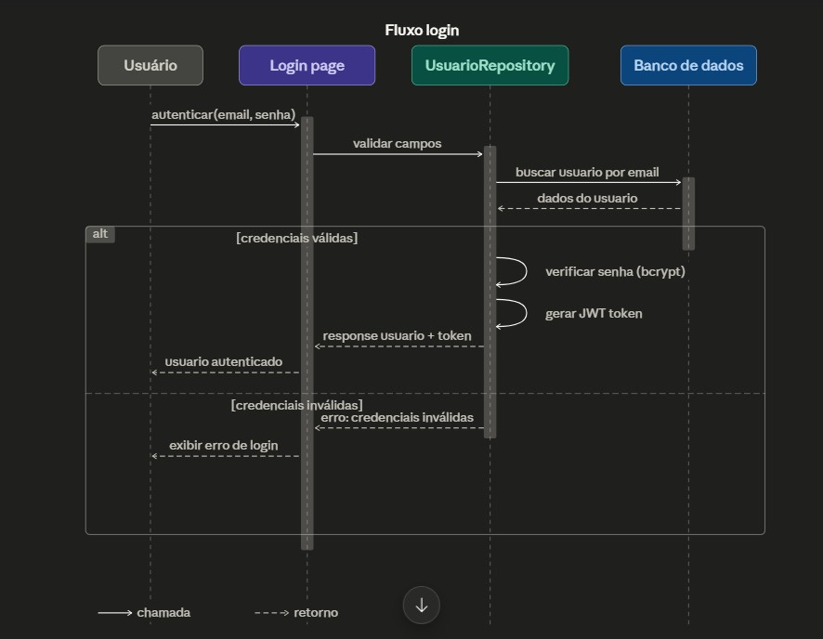
DIAGRAMA DE SEQUÊNCIA

Slide 18
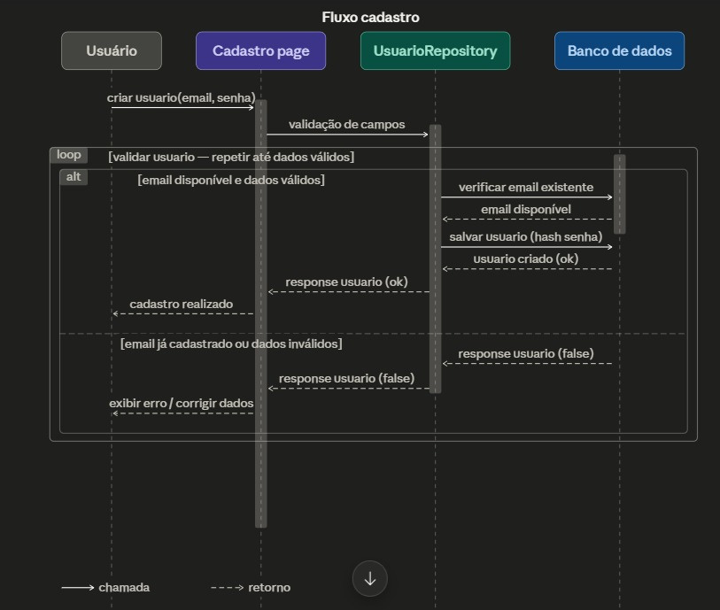
DIAGRAMA DE SEQUÊNCIA

Slide 19
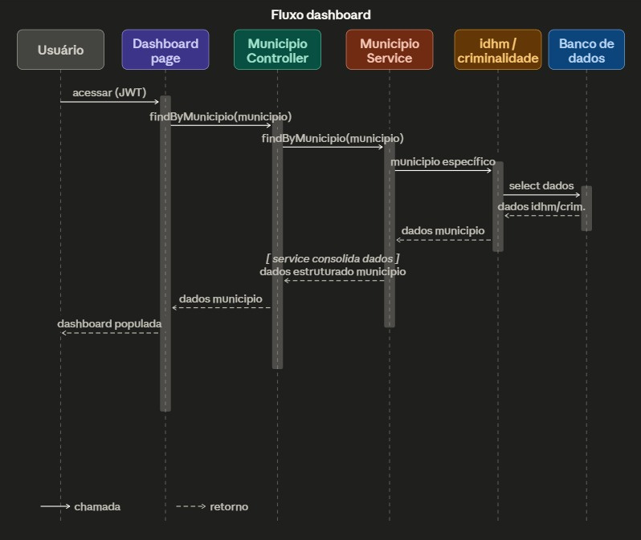
DIAGRAMA DE SEQUÊNCIA

Slide 20
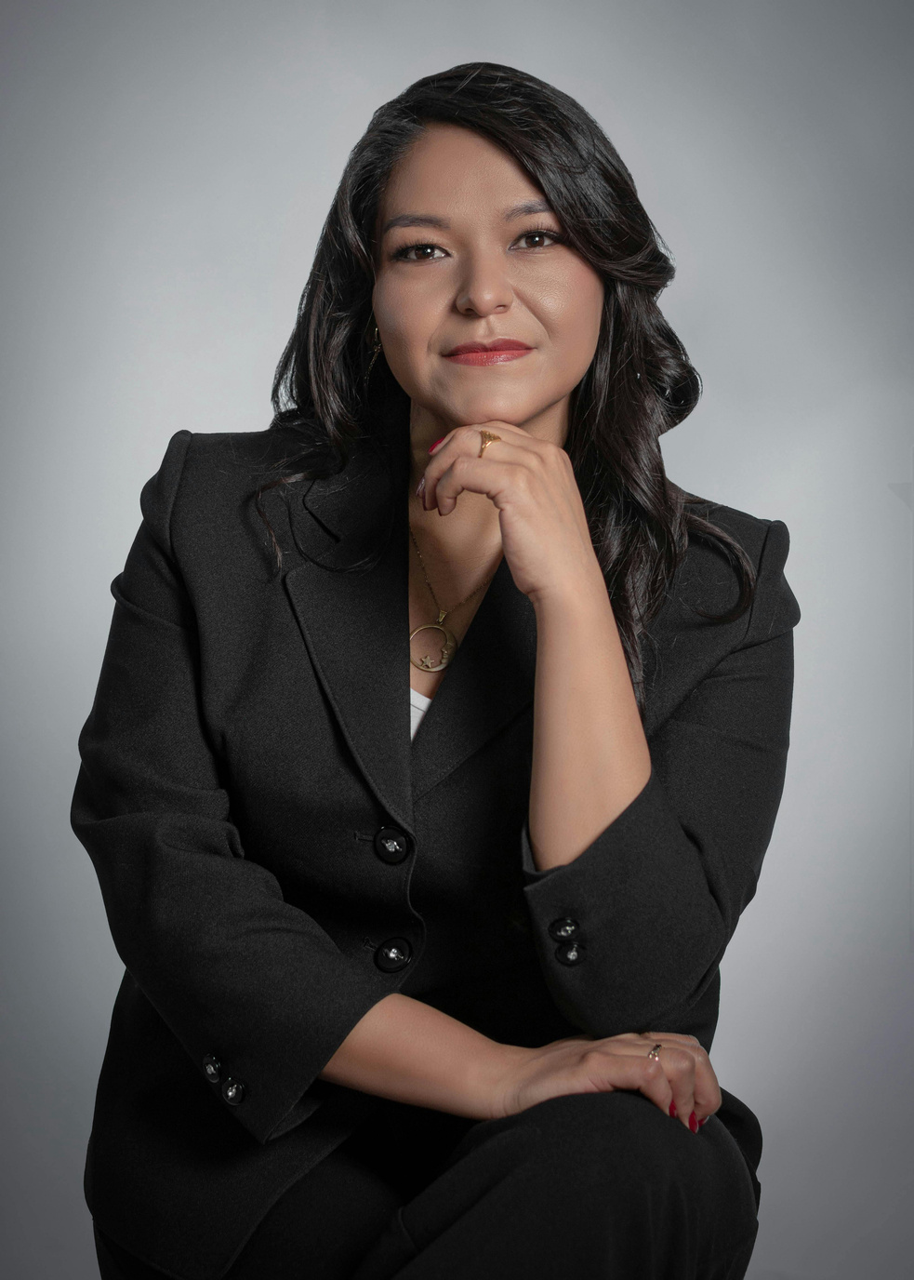
PROTO-PERSONA
Quem?
Perfil
Nome: Teresa Cristina
Cargo: Diretora de Investimentos
Frase:
"Não posso aprovar um novo empreendimento baseada só em feeling. Preciso de dados concretos sobre segurança e perfil da região."
• Estratégica
• Analítico
• Toma decisões de alto impacto financeiro
• Cobra previsibilidade e mitigação de risco
• Trabalha com conselho e investidores
• Orientada a indicadores
• Tem pouco tempo para análises manuais
• Valoriza dashboards claros e objetivos
Dores / Necessidades
• Alto risco financeiro ao escolher uma localização inadequada
• Falta de integração entre dados de criminalidade e indicadores socioeconômicos
• Relatórios complexos e pouco visuais
• Pressão para expandir sem comprometer a marca da empresa
• Necessidade de justificar decisões com embasamento técnico
• Quer reduzir subjetividade nas decisões

Slide 21

SITE INSTITUCIONAL

Slide 22
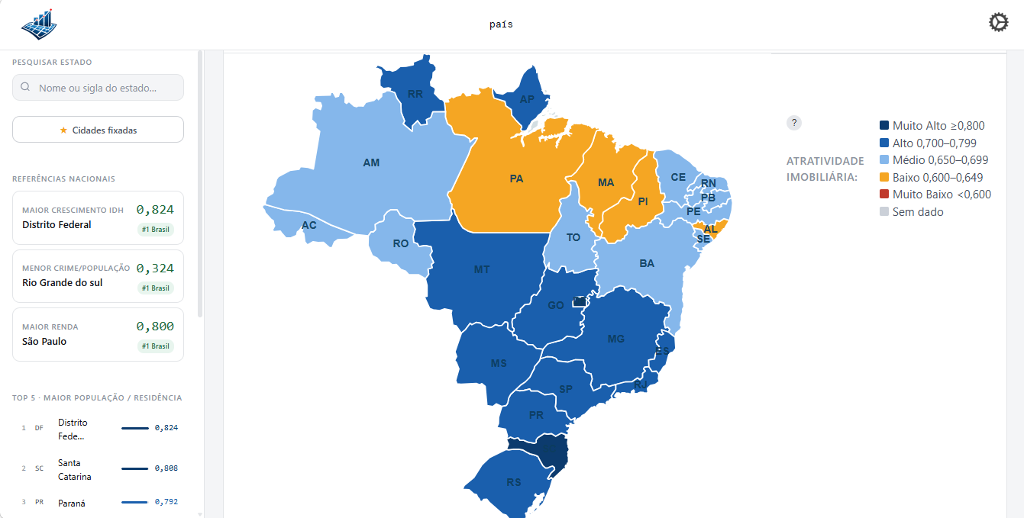
DASHBOARD MAPA

Slide 23
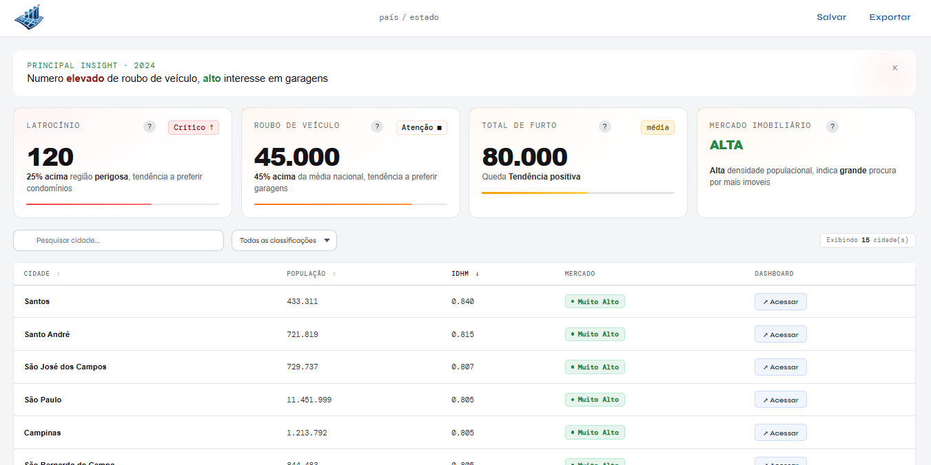
DASHBOARD ESTADO

Slide 24
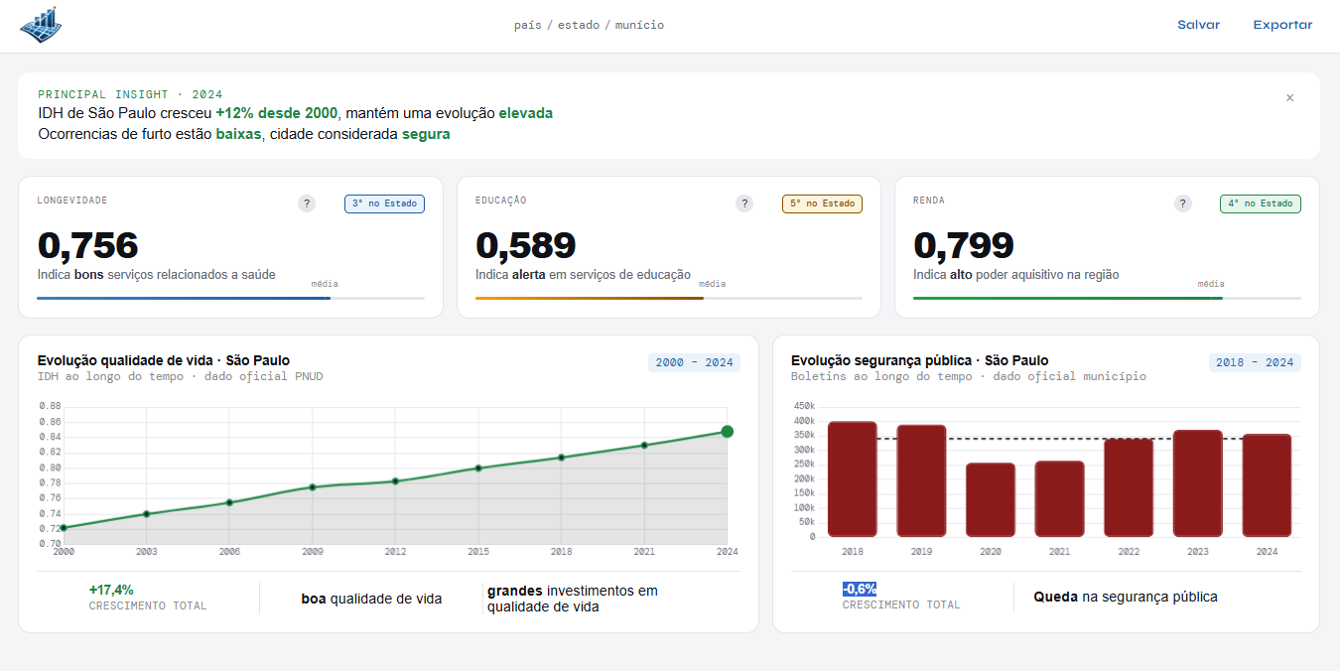
DASHBOARD MUNICÍPIO

Slide 25
CONCLUSÃO
OBRIGADO PELA ATENÇÃO!

Slide 26
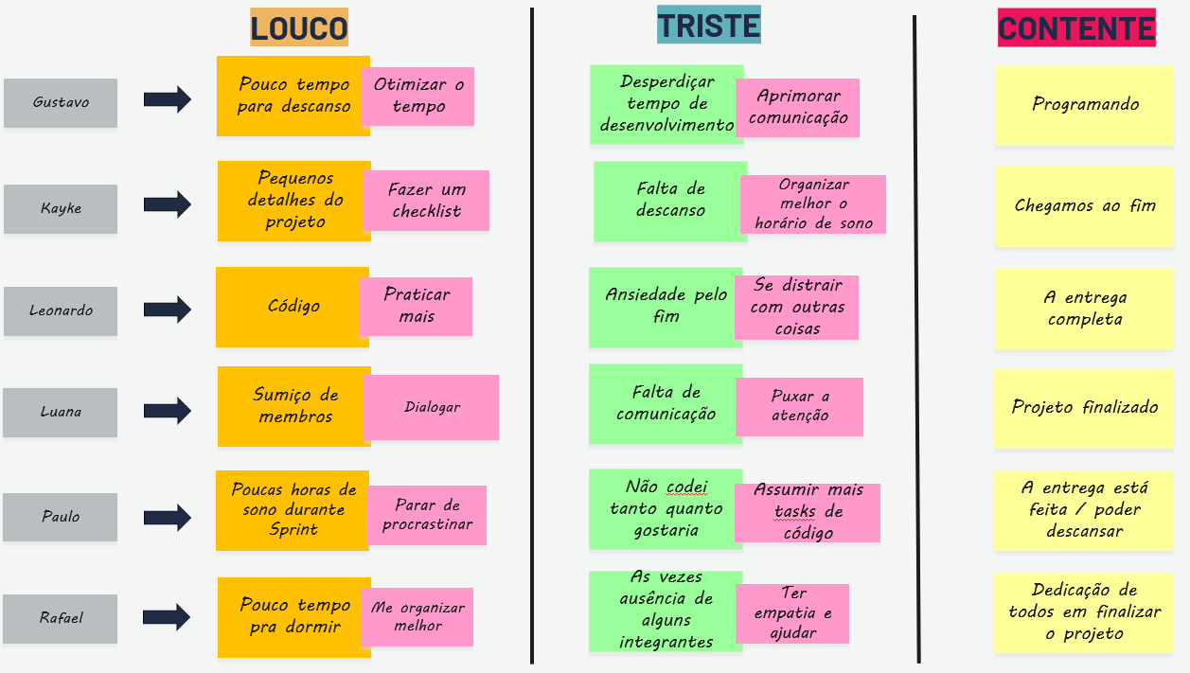
LIÇÕES APRENDIDAS

Slide 27

AGRADECIMENTOS
Elizangela Aranega

